Slide 1
Звіт Первомайського міського голови Миколи Бакшеєва за 2019 рік

Slide 2
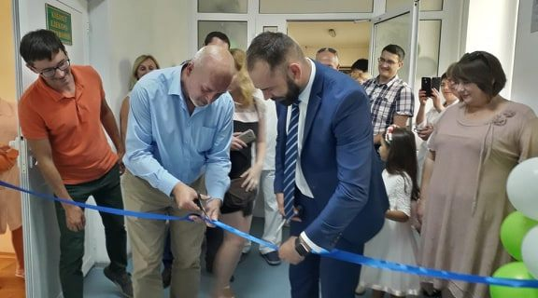
Капітальний ремонт фізіотерапевтичного відділення Первомайської ЦРЛ реалізовано спільно з Міністерством з питань тимчасово окупованих територій та внутрішньо переміщених осіб України за фінансової підтримки Світового банку – 4653,00 тис. грн.
Звіт Первомайського міського голови Миколи Бакшеєва
за 2019 рік

Slide 3
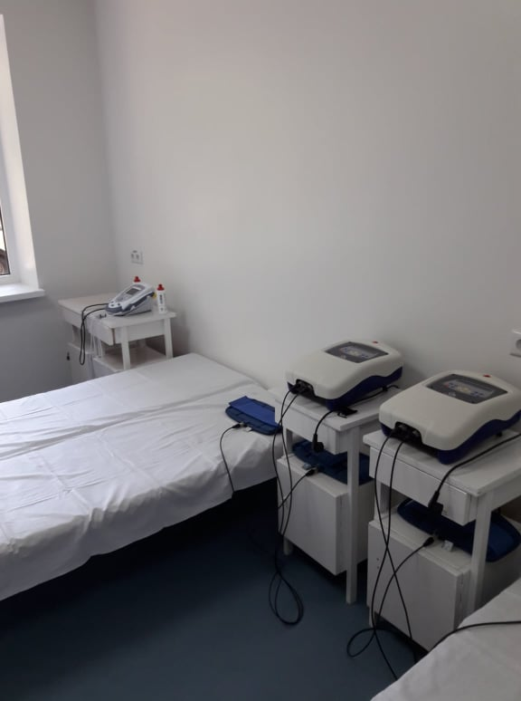
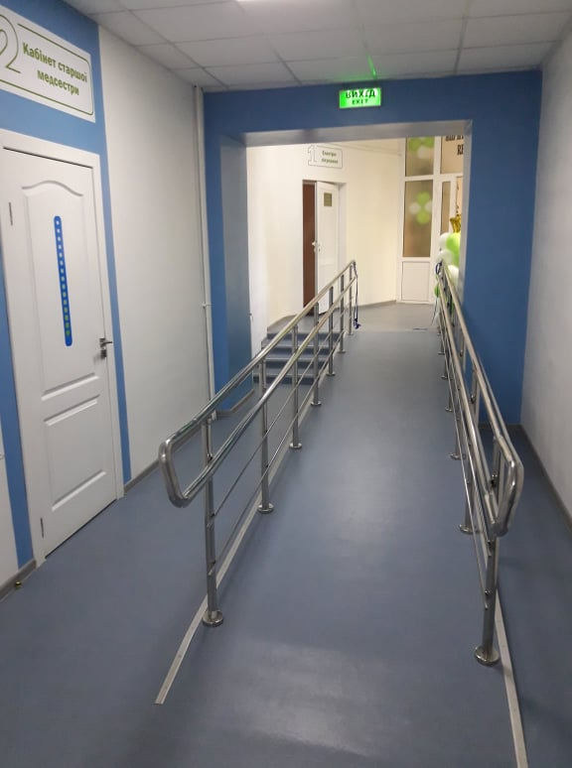
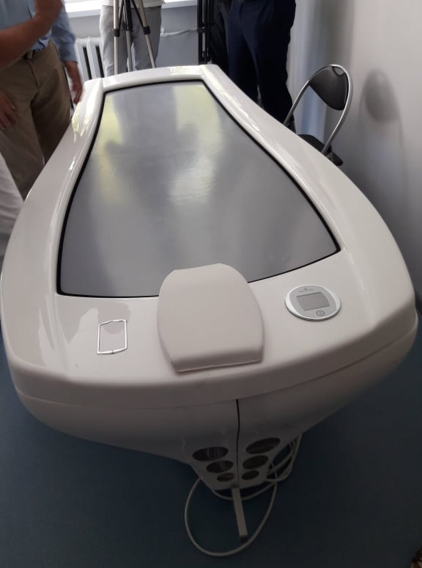
Звіт Первомайського міського голови Миколи Бакшеєва
за 2019 рік

Slide 4
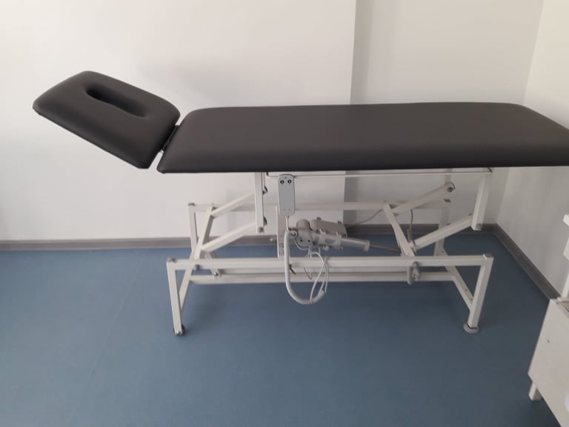
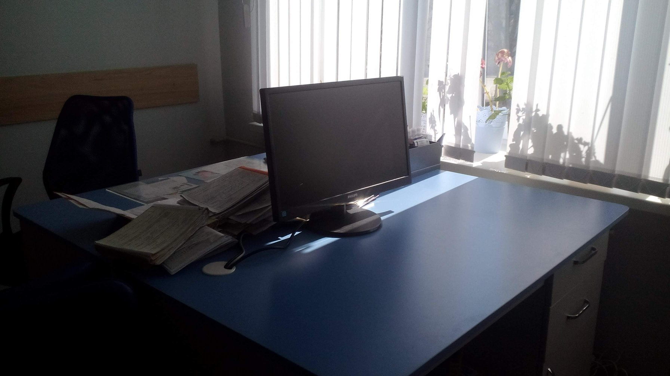
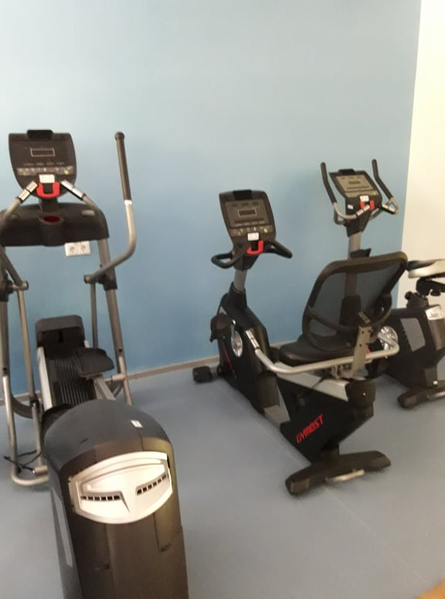
Звіт Первомайського міського голови Миколи Бакшеєва
за 2019 рік

Slide 5
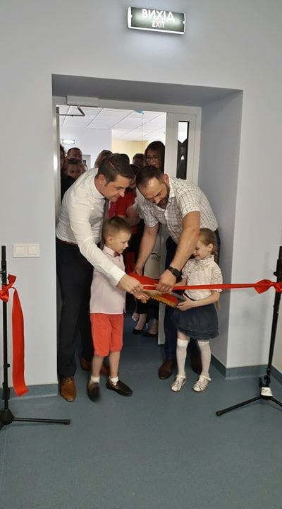
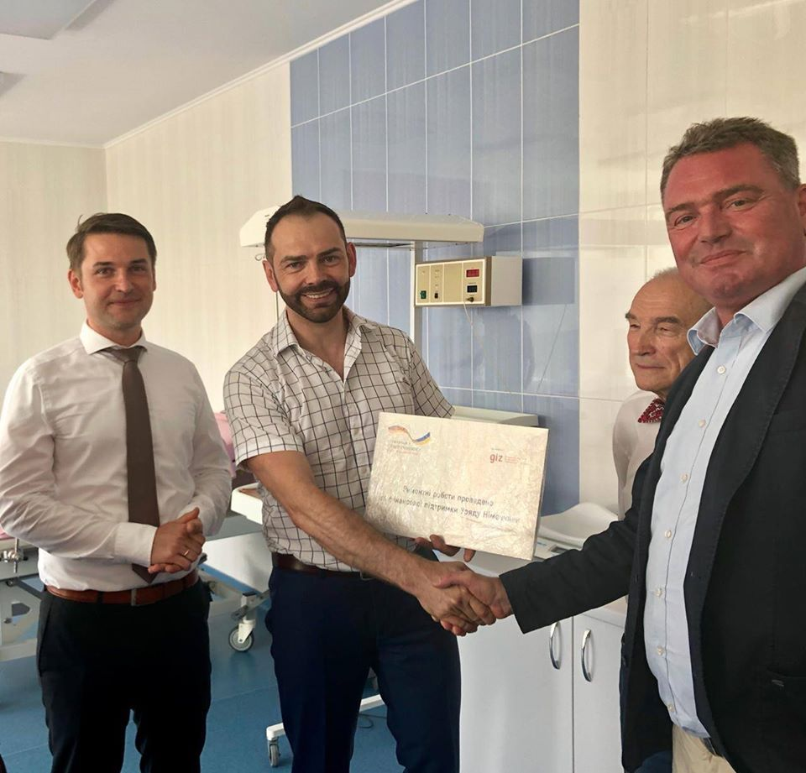
Капітальний ремонт частини пологового відділення ЦРЛ за кошти німецького товариства міжнародного співробітництва GIZ – 9 млн. грн.
Звіт Первомайського міського голови Миколи Бакшеєва
за 2019 рік

Slide 6
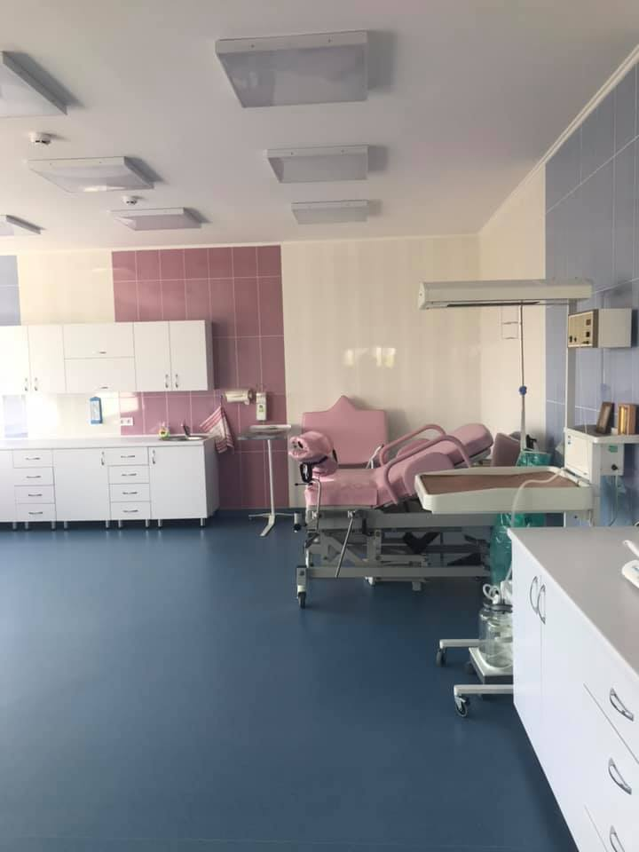
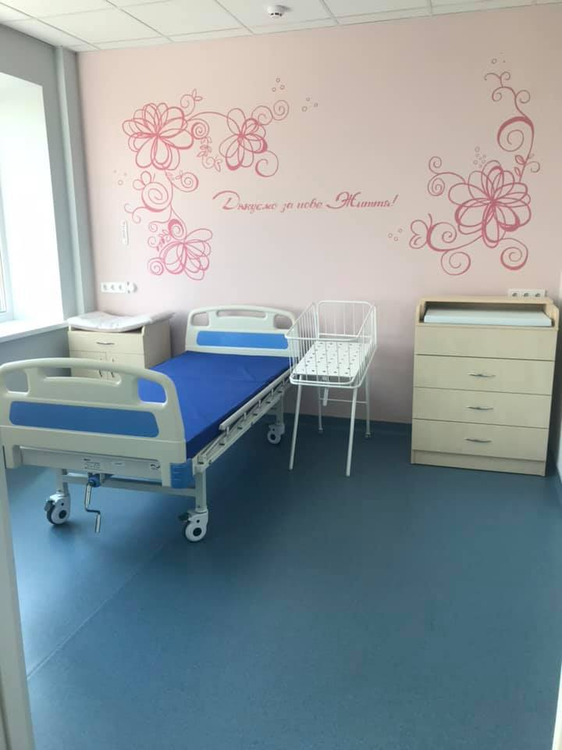
Звіт Первомайського міського голови Миколи Бакшеєва
за 2019 рік

Slide 7
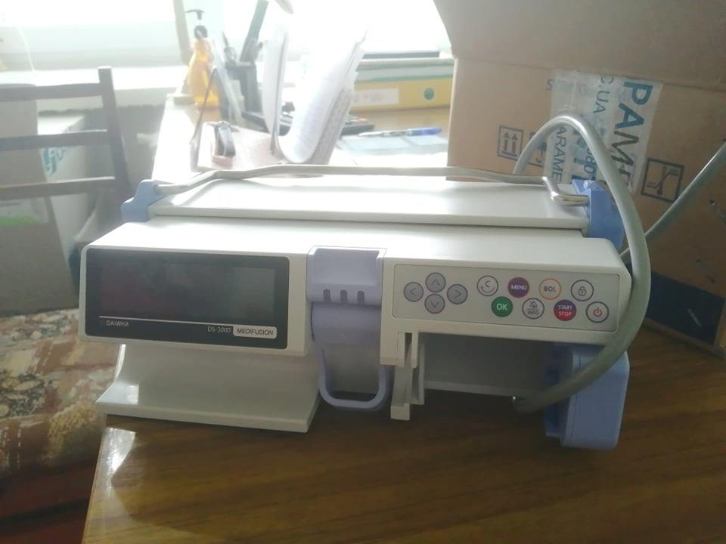
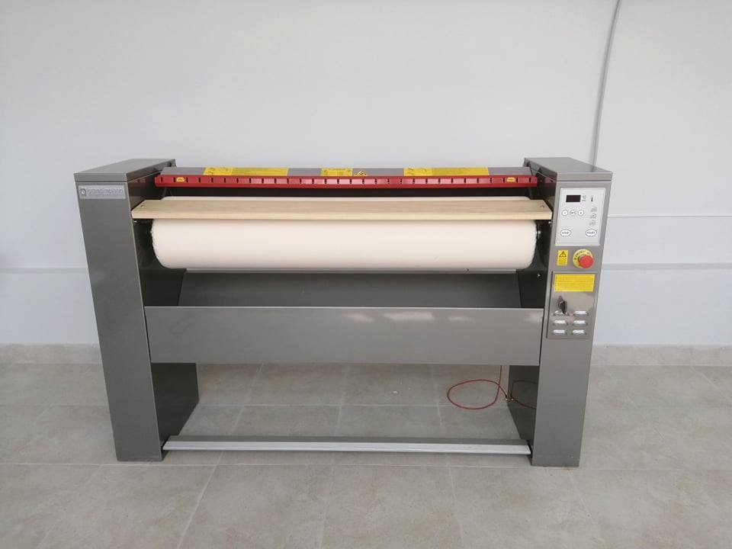
Звіт Первомайського міського голови Миколи Бакшеєва
за 2019 рік

Slide 8
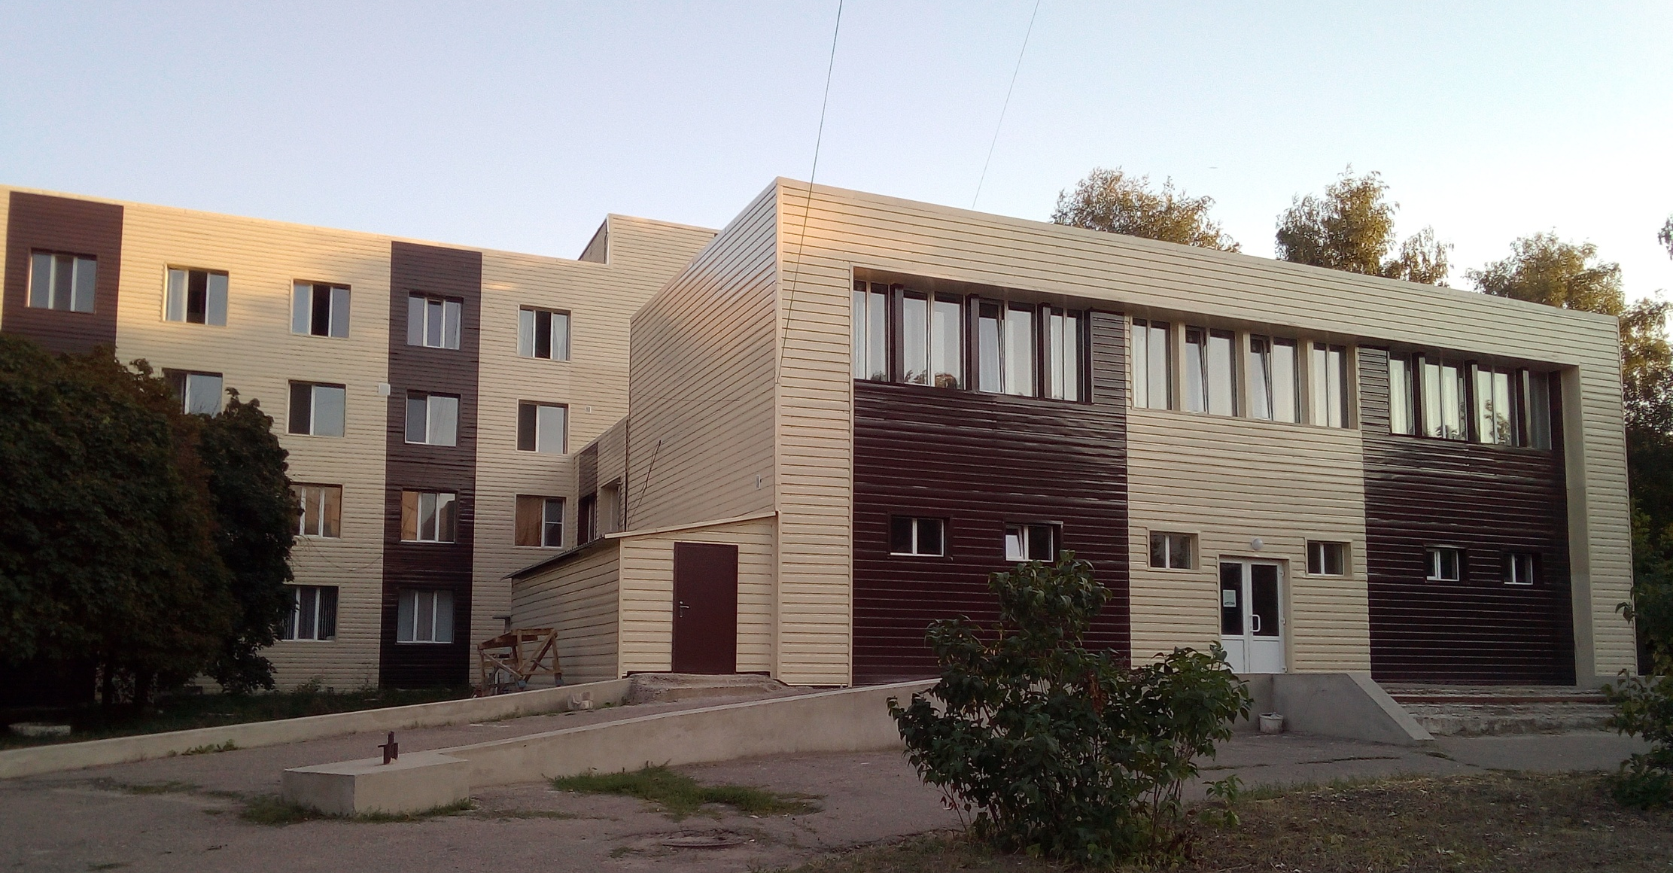
Термомодернізація хірургічного корпусу Первомайської ЦРЛ – 5153,00 тис. грн.
Звіт Первомайського міського голови Миколи Бакшеєва
за 2019 рік

Slide 9
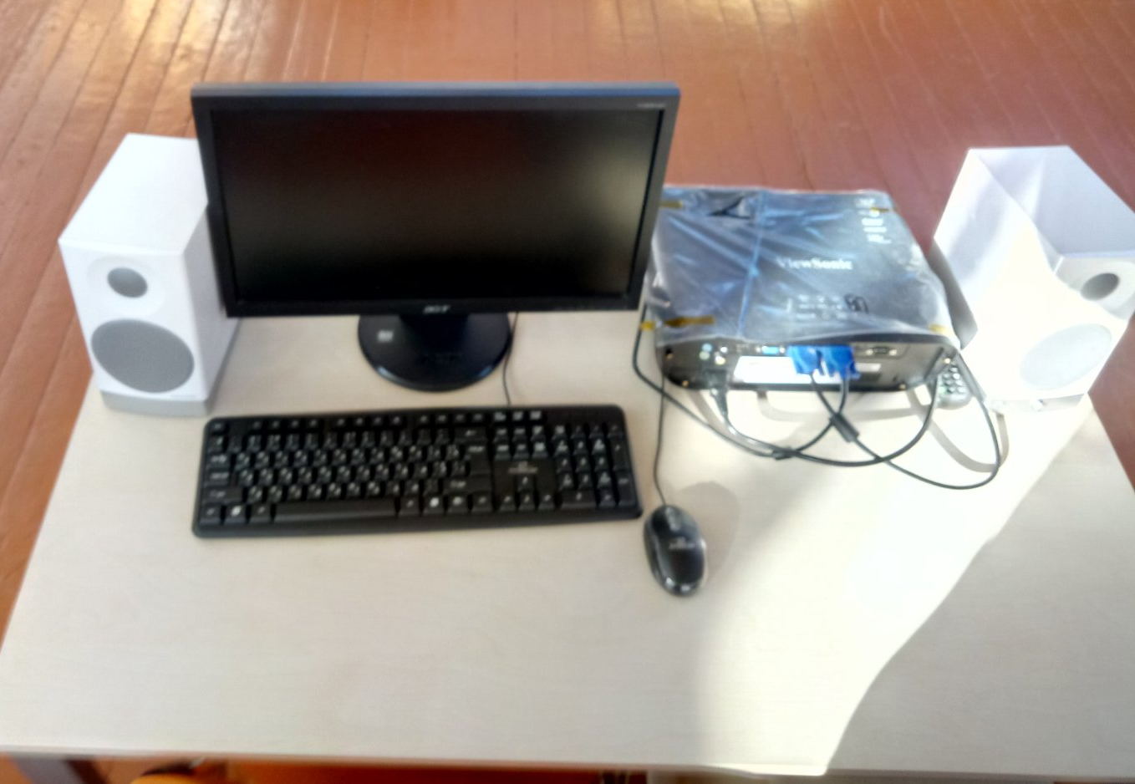
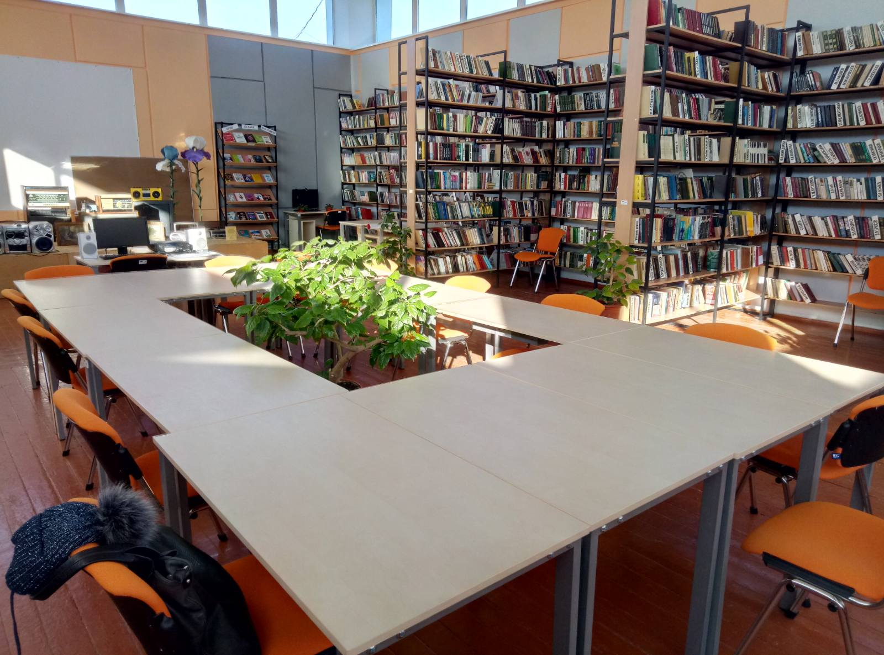
Завершено капітальний ремонт міської центральної бібліотеки та придбано нове комп'ютерне обладнання, меблі за кошти німецького товариства міжнародного співробітництва GIZ – 1913,00 тис. грн.
Звіт Первомайського міського голови Миколи Бакшеєва
за 2019 рік

Slide 10
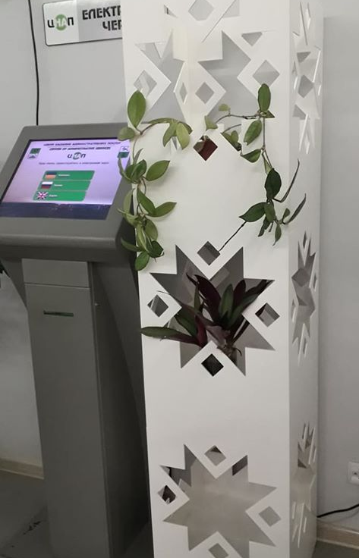
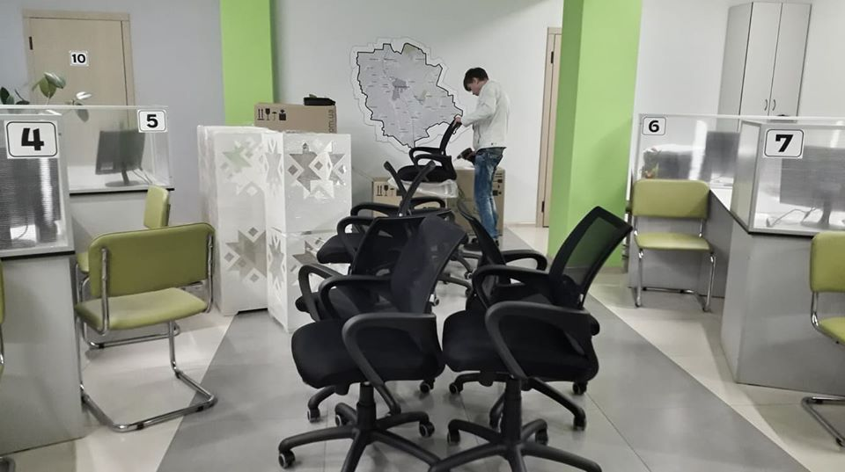
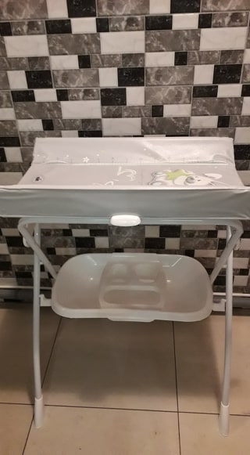
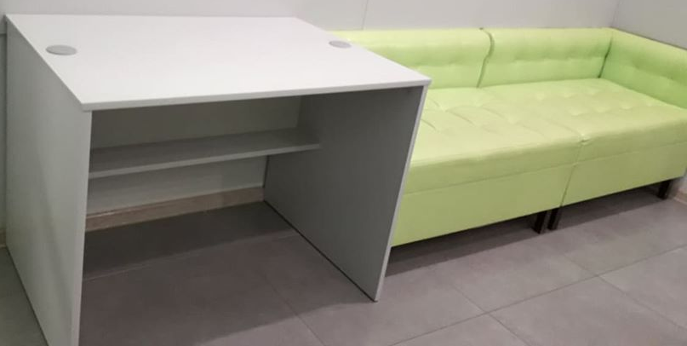
Звіт Первомайського міського голови Миколи Бакшеєва
за 2019 рік
Нові меблі в Центрі надання адміністративних послуг
в рамках Програми “U-LEAD з Європою ”

Slide 11
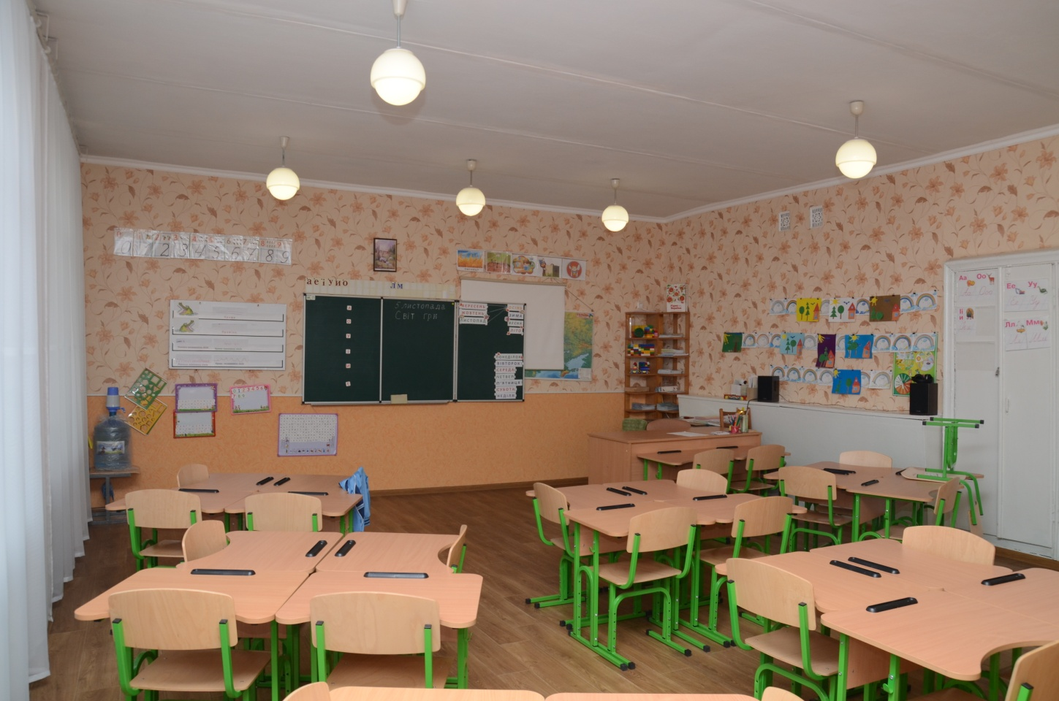
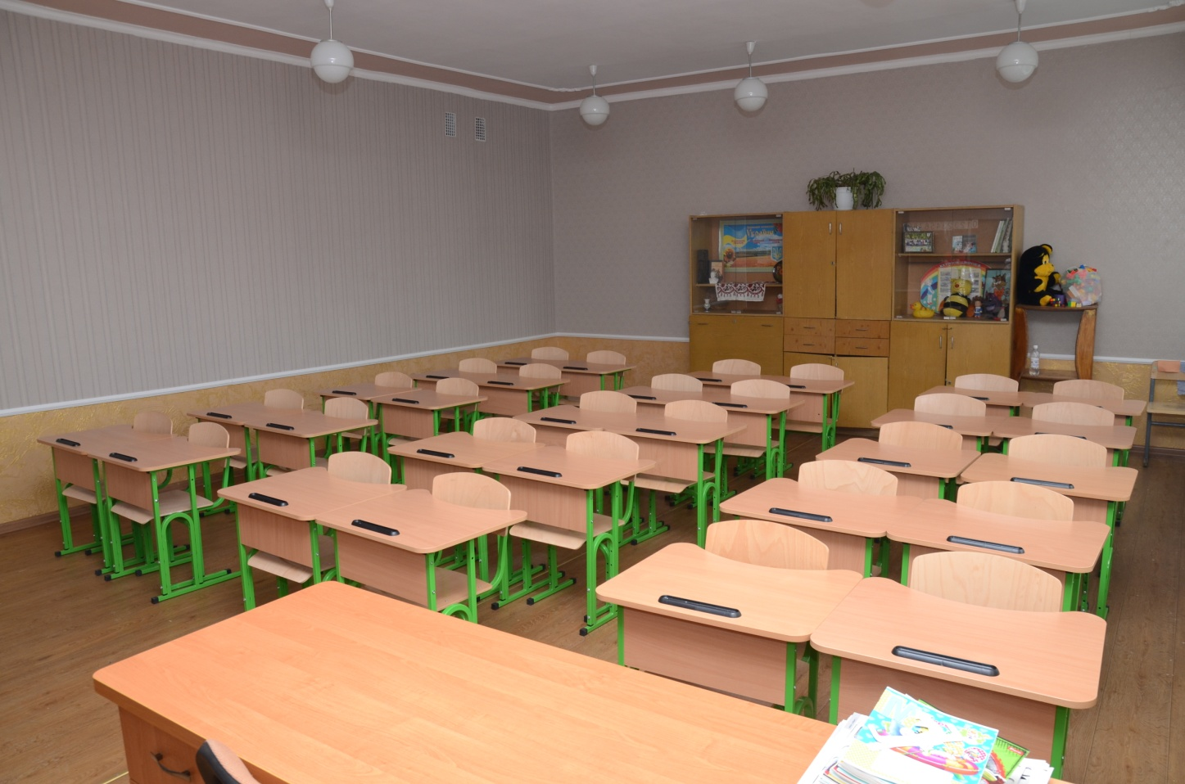
Звіт Первомайського міського голови Миколи Бакшеєва
за 2019 рік
Нова українська школа

Slide 12
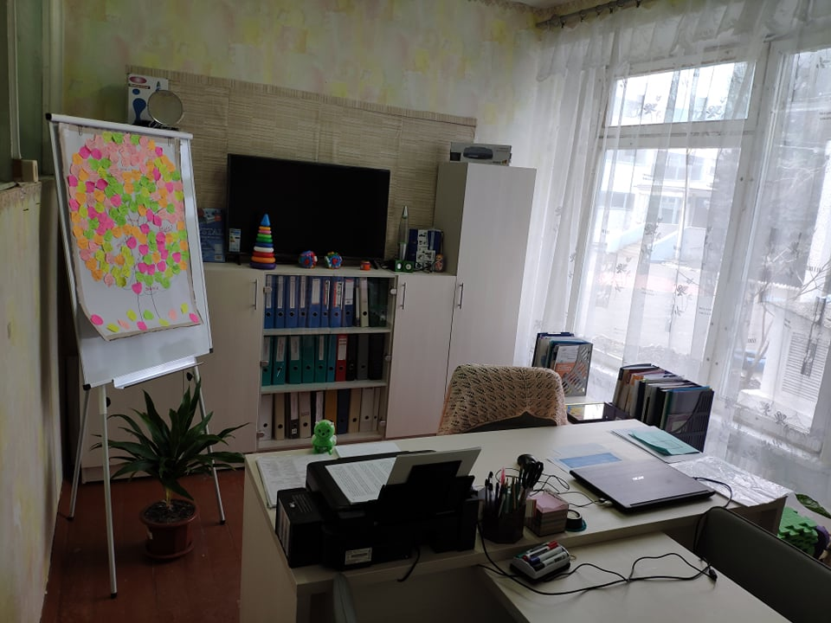
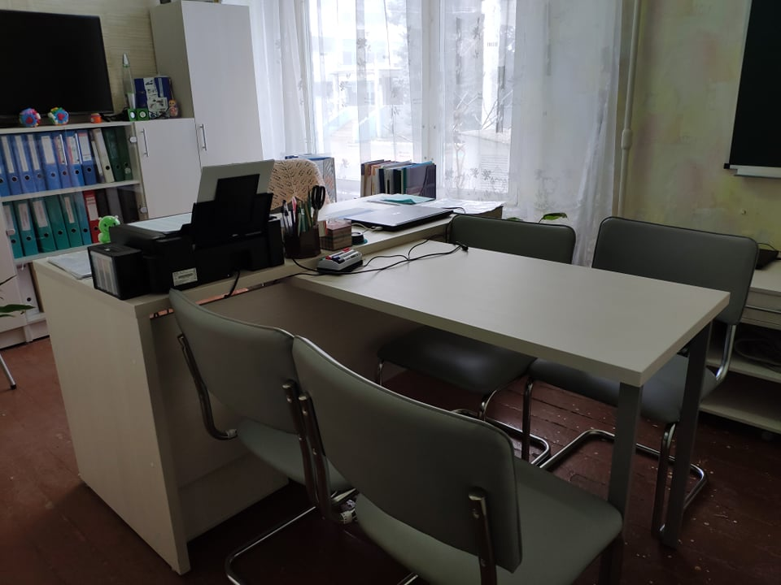
Звіт Первомайського міського голови Миколи Бакшеєва
за 2019 рік
Оснащено кабінет інклюзивно-ресурсного центру (ЗОШ №5)
на суму 200,753 тис. грн.

Slide 13
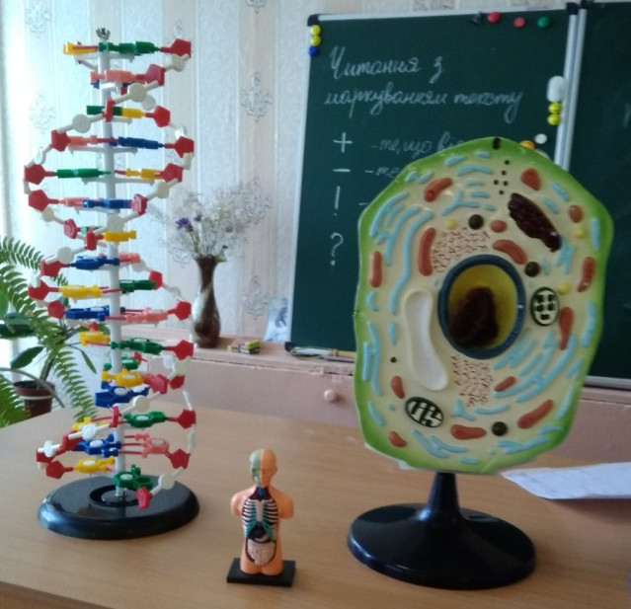
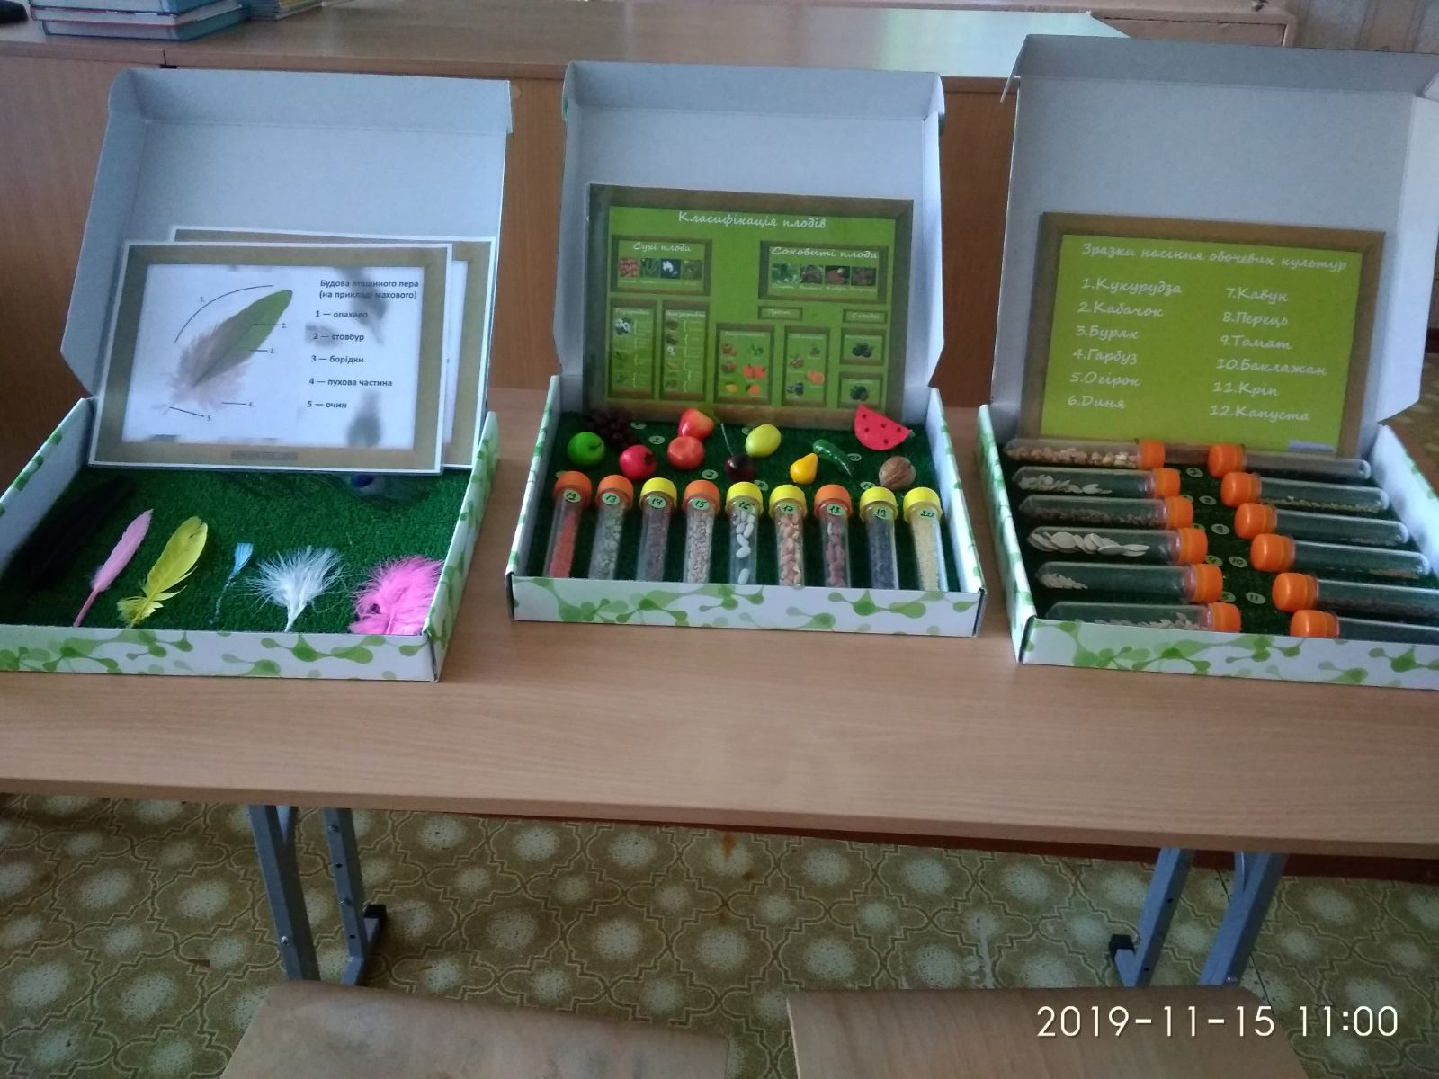
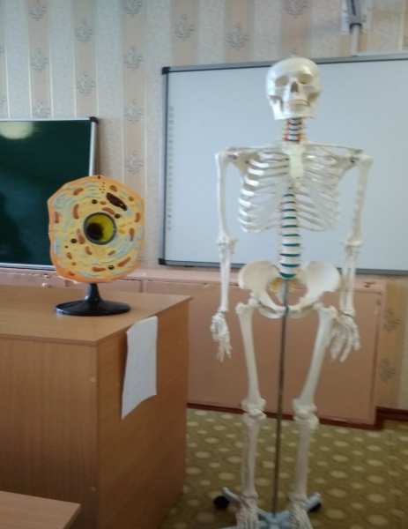
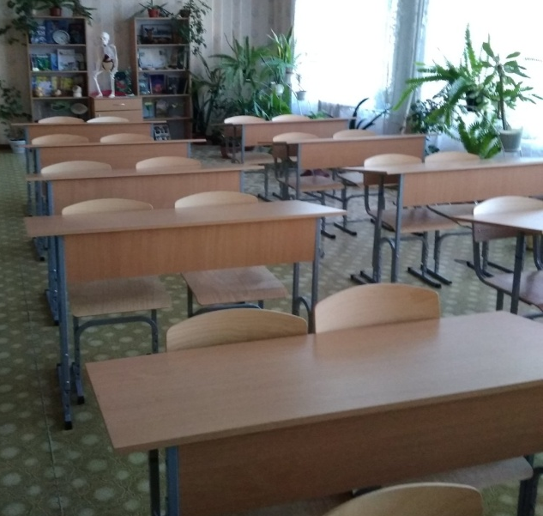
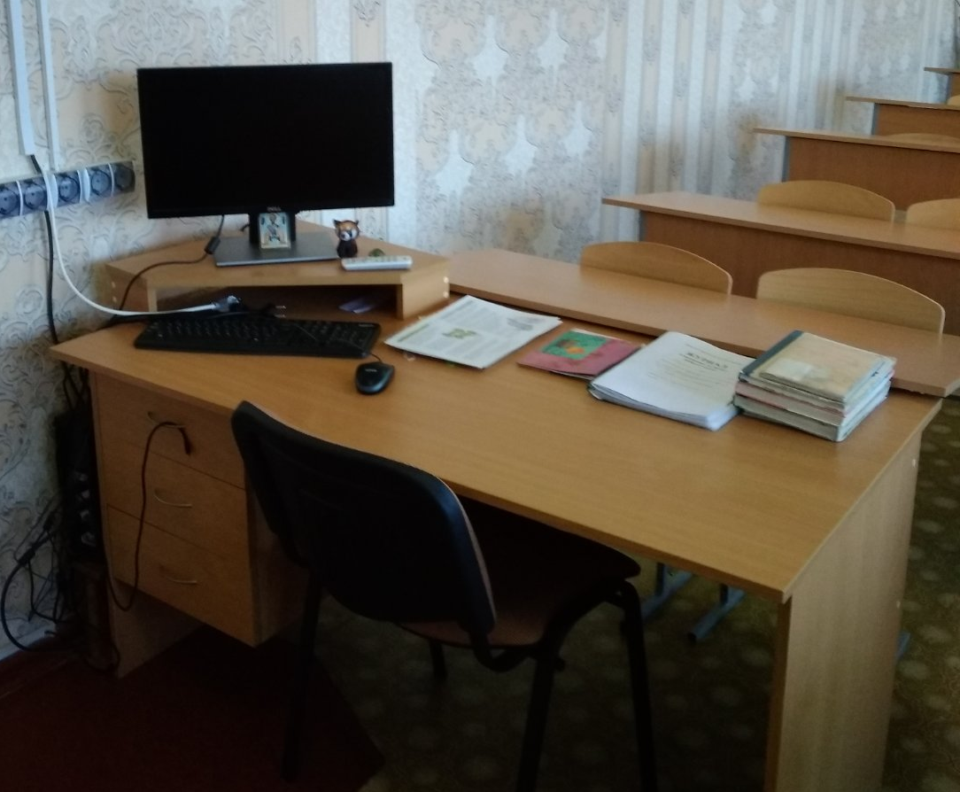
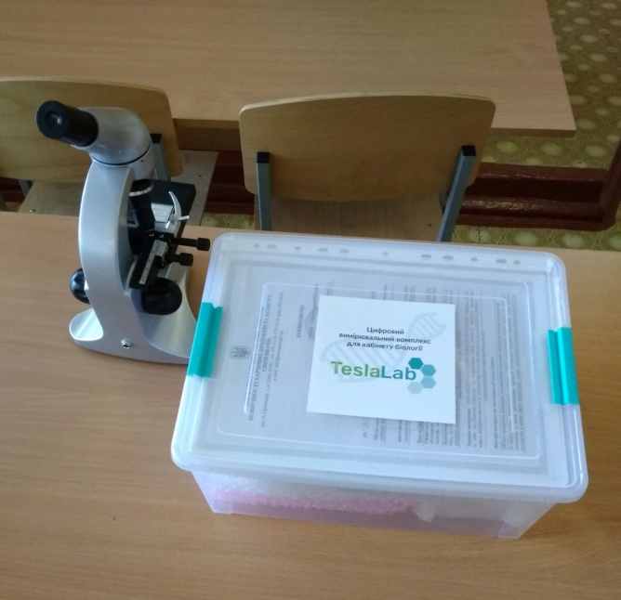
Звіт Первомайського міського голови Миколи Бакшеєва
за 2019 рік
Оснащення кабінету біології гімназії №3
на суму 284,239 тис. грн.

Slide 14
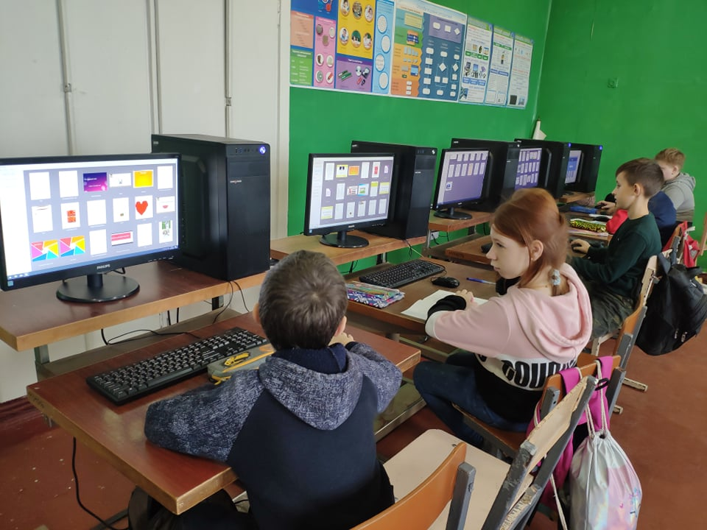
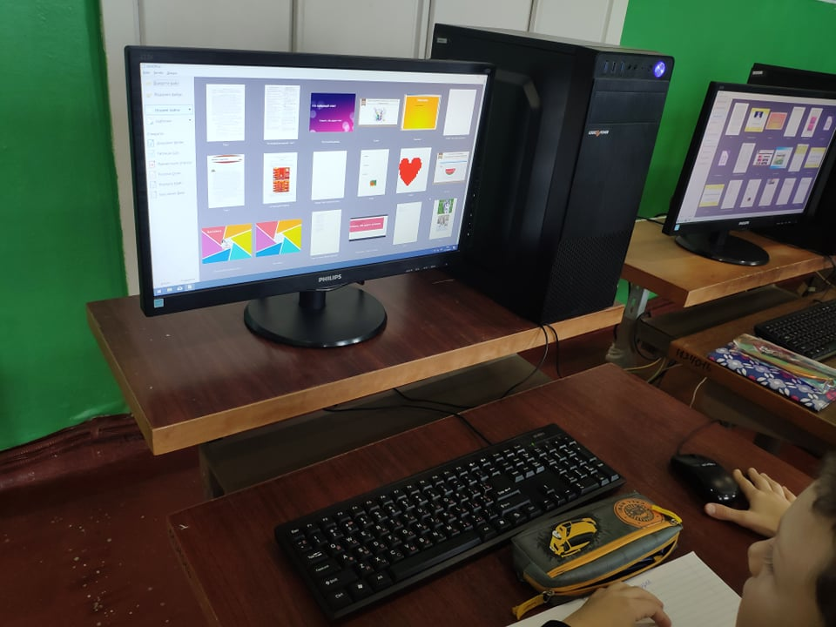
Звіт Первомайського міського голови Миколи Бакшеєва
за 2019 рік
Придбано персональні комп'ютери для ЗОШ №2
на суму 174,90 тис. грн.

Slide 15
Звіт Первомайського міського голови Миколи Бакшеєва
за 2019 рік
Капітальний ремонт частини покрівлі ЗОШ №7
(відремонтовано актову та спортивну залу)
Вартість робіт – 1154,00 тис. грн.

Slide 16
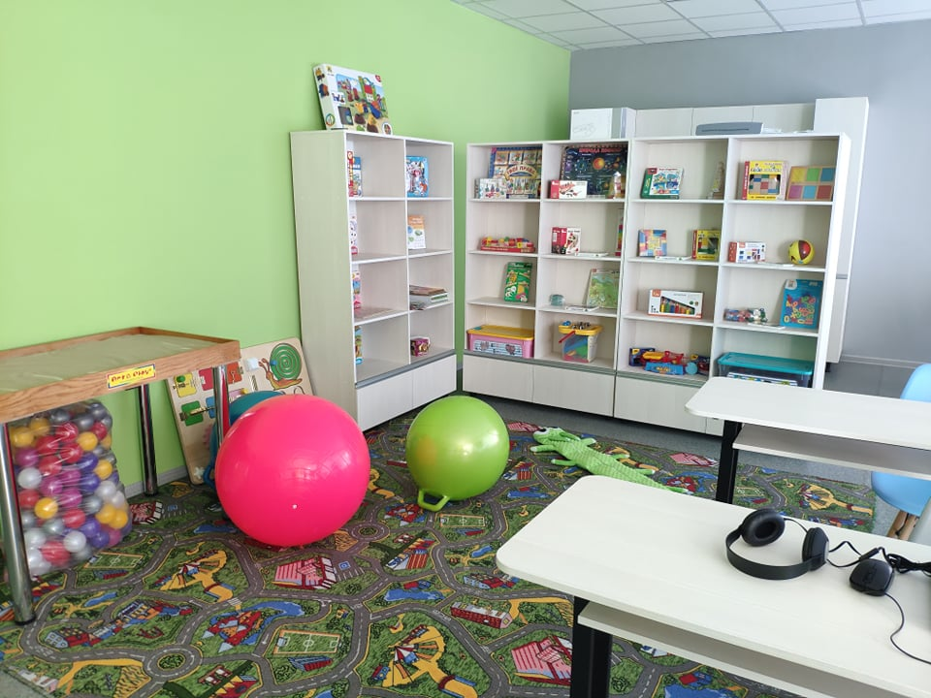
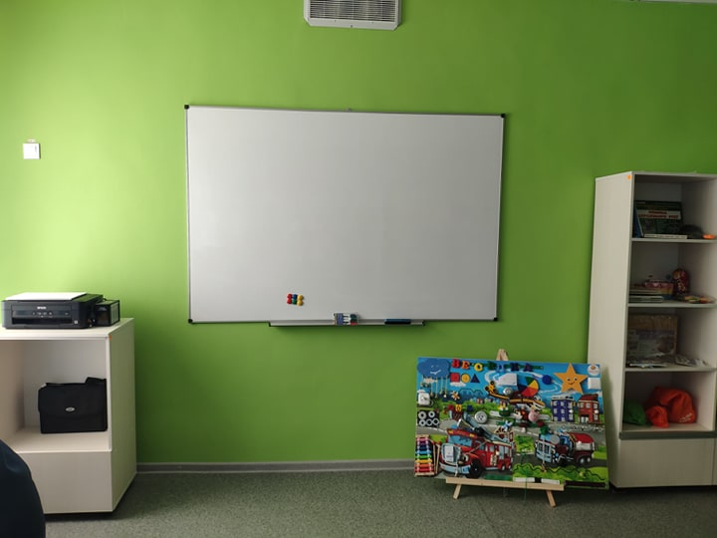
Звіт Первомайського міського голови Миколи Бакшеєва
за 2019 рік
Мініпроєкт
“ Ресурсна кімната для особливих дітей – вчимося жити разом ”
в рамках обласного конкурсу розвитку територіальних громад “ Разом в майбутнє ” на суму 299,90 тис. грн.

Slide 17
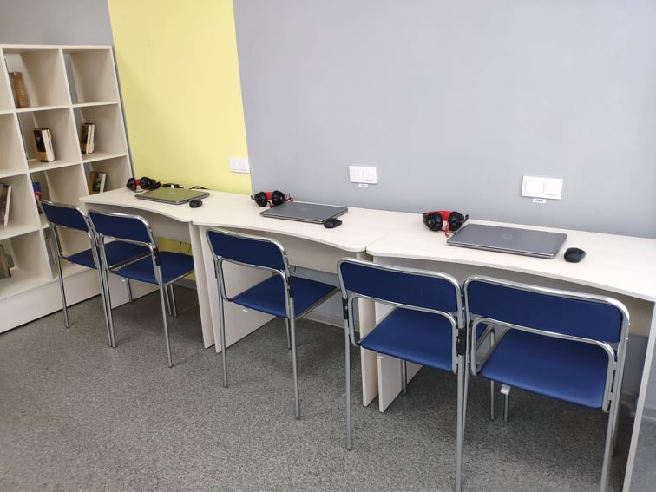
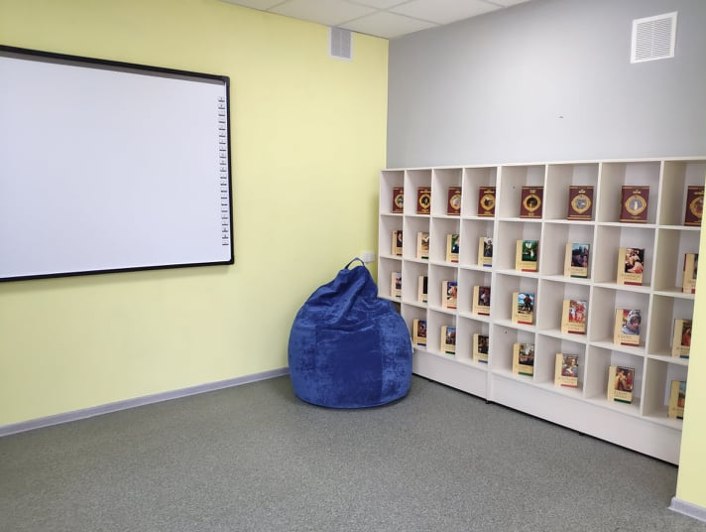
Звіт Первомайського міського голови Миколи Бакшеєва
за 2019 рік
Мініпроєкт
“ Шкільна медіатека в сучасному бібліотечно-інформаційному просторі ”
в рамках обласного конкурсу розвитку територіальних громад “ Разом в майбутнє ” на суму 299,84 тис. грн.

Slide 18
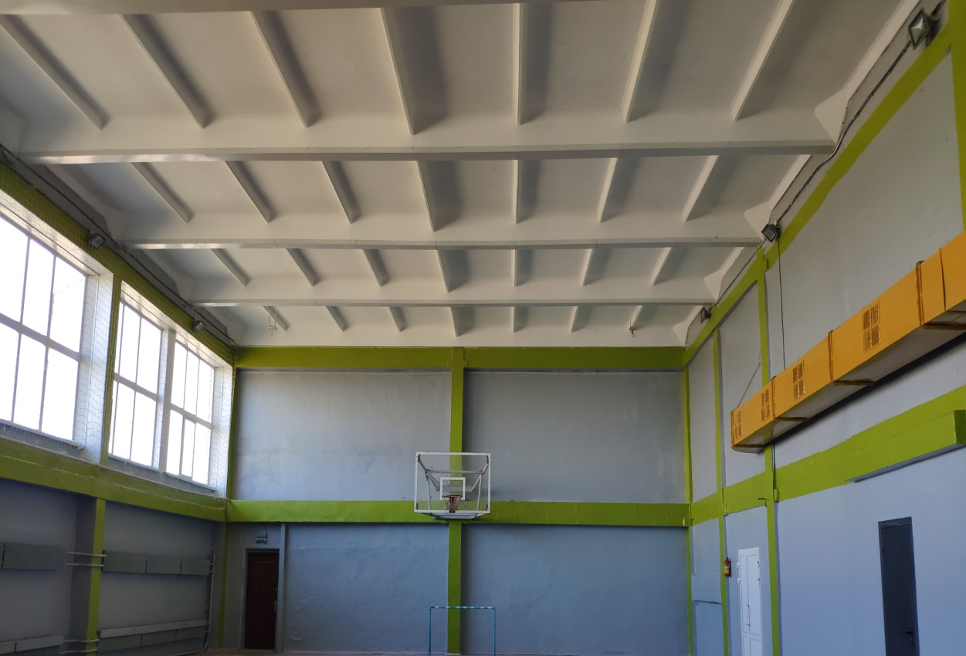
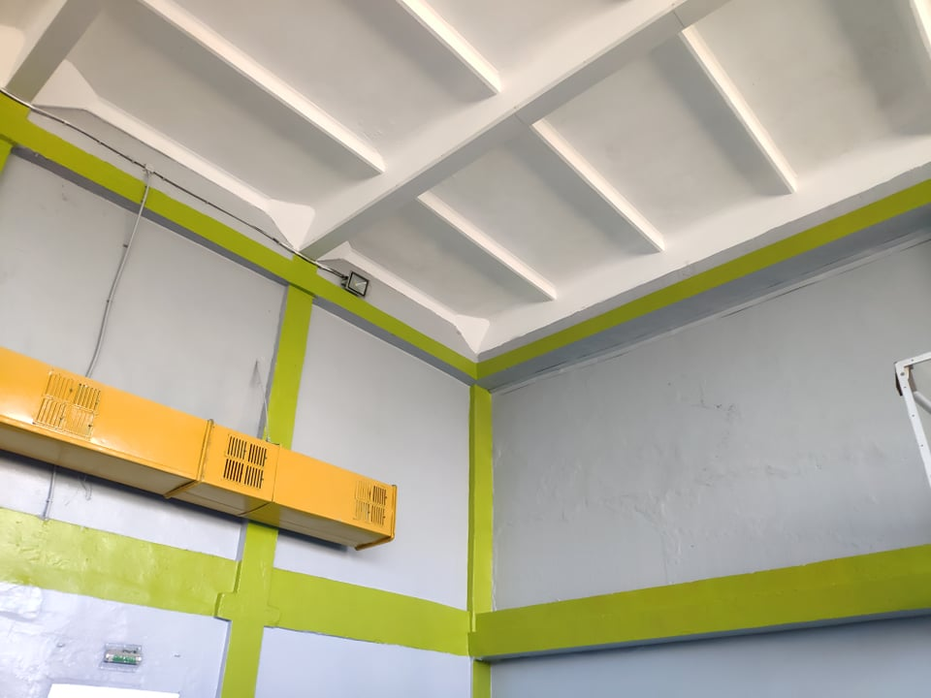
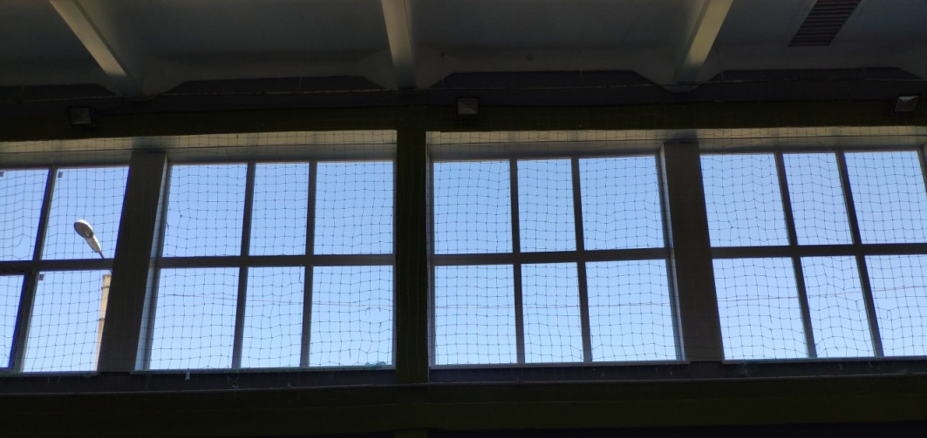
Звіт Первомайського міського голови Миколи Бакшеєва
за 2019 рік
Мініпроєкт
“ Сучасний спортивний простір ”
в рамках обласного конкурсу розвитку територіальних громад “ Разом в майбутнє ” на суму 299,87 тис. грн.

Slide 19
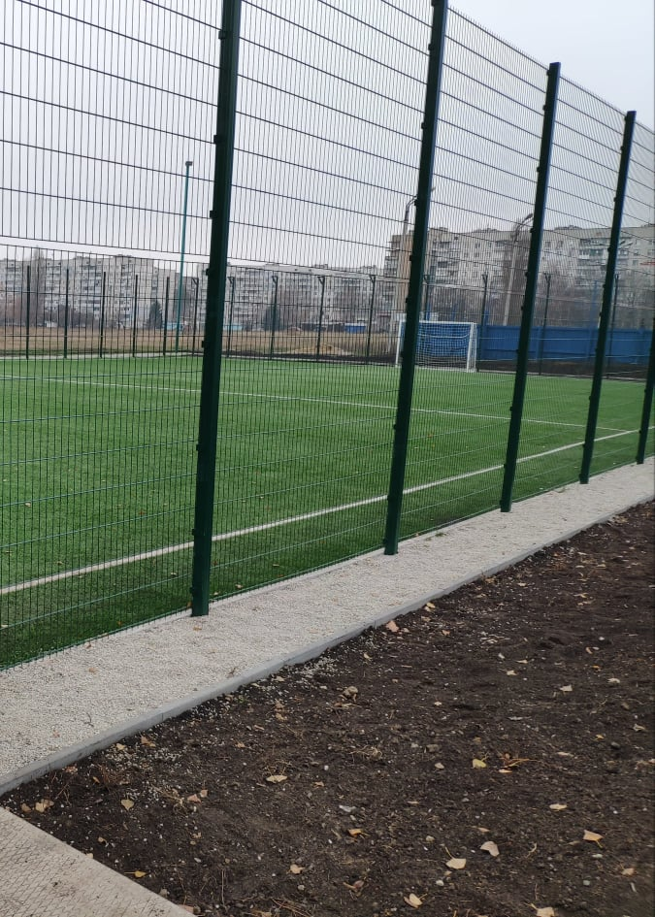
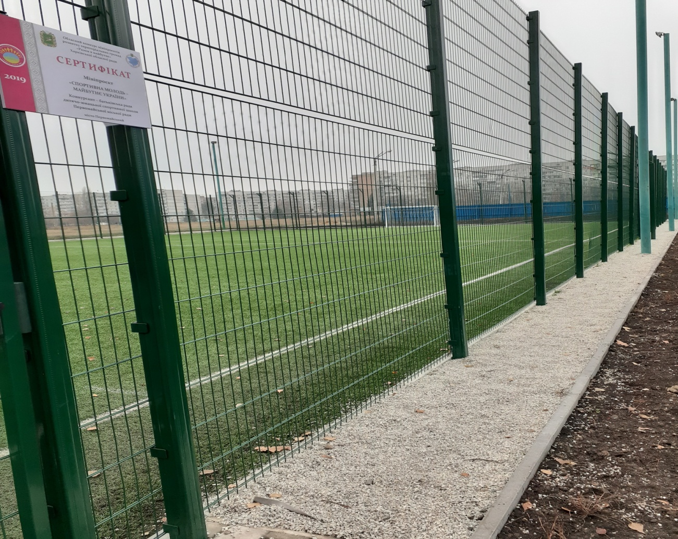
Звіт Первомайського міського голови Миколи Бакшеєва
за 2019 рік
Мініпроєкт
“ Спортивна молодь – майбутнє України ”
в рамках обласного конкурсу розвитку територіальних громад “ Разом в майбутнє ” на суму 297,95 тис. грн.

Slide 20
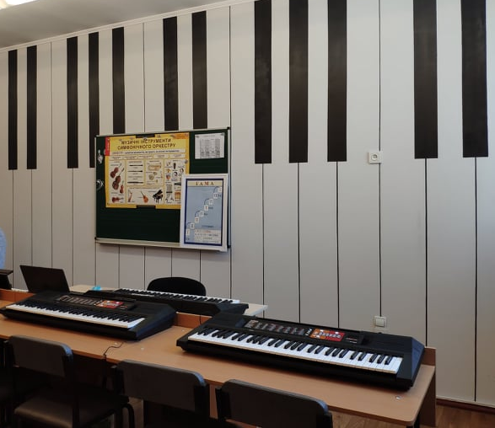
Звіт Первомайського міського голови Миколи Бакшеєва
за 2019 рік
Мініпроєкт
“ Осучаснення освітнього процесу в Первомайській школі мистецтв (музичне відділення) інноваційними технологіями ”
в рамках обласного конкурсу розвитку територіальних громад “ Разом в майбутнє ” на суму 175,00 тис. грн.

Slide 21
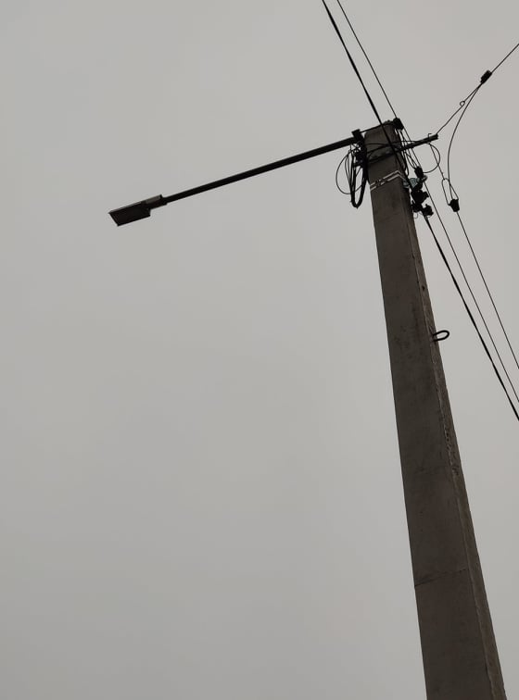
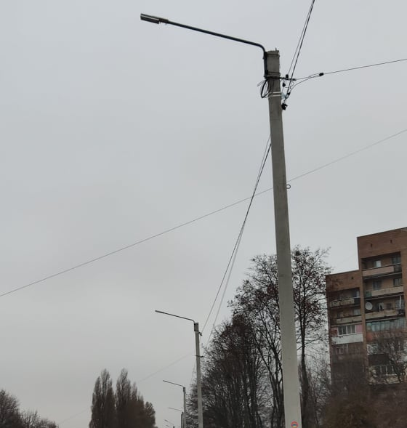
Звіт Первомайського міського голови Миколи Бакшеєва
за 2019 рік
Мініпроєкт
“ Реконструкція зовнішнього освітлення по вулиці Космонавта Комарова ”
в рамках обласного конкурсу розвитку територіальних громад “ Разом в майбутнє ” на суму 298,50 тис. грн.

Slide 22
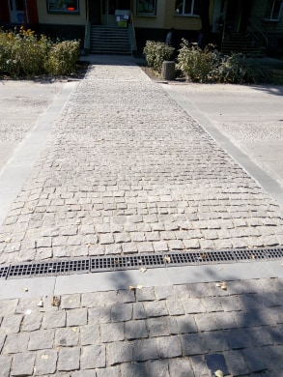
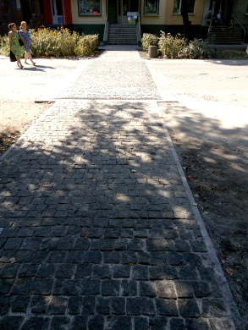
Звіт Первомайського міського голови Миколи Бакшеєва
за 2019 рік
Мініпроєкт
“ Пішохідні переходи пандусного типу –
безпека та доступність мешканців міста ”
в рамках обласного конкурсу розвитку територіальних громад “ Разом в майбутнє ” на суму 296,00 тис. грн.

Slide 23
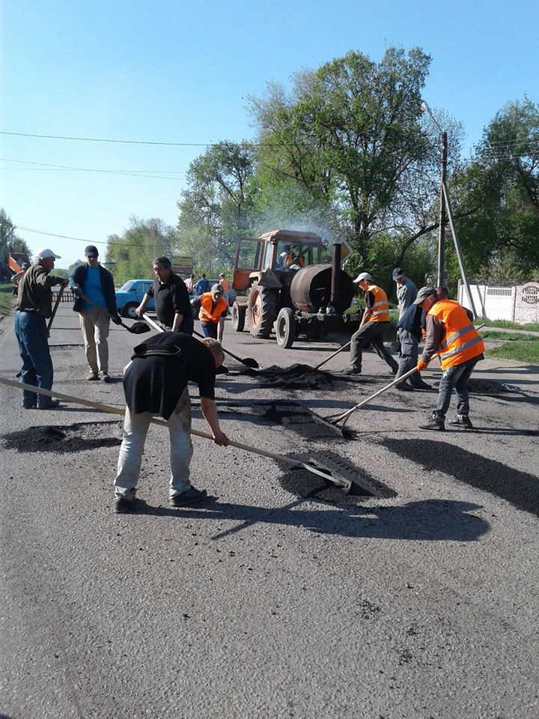
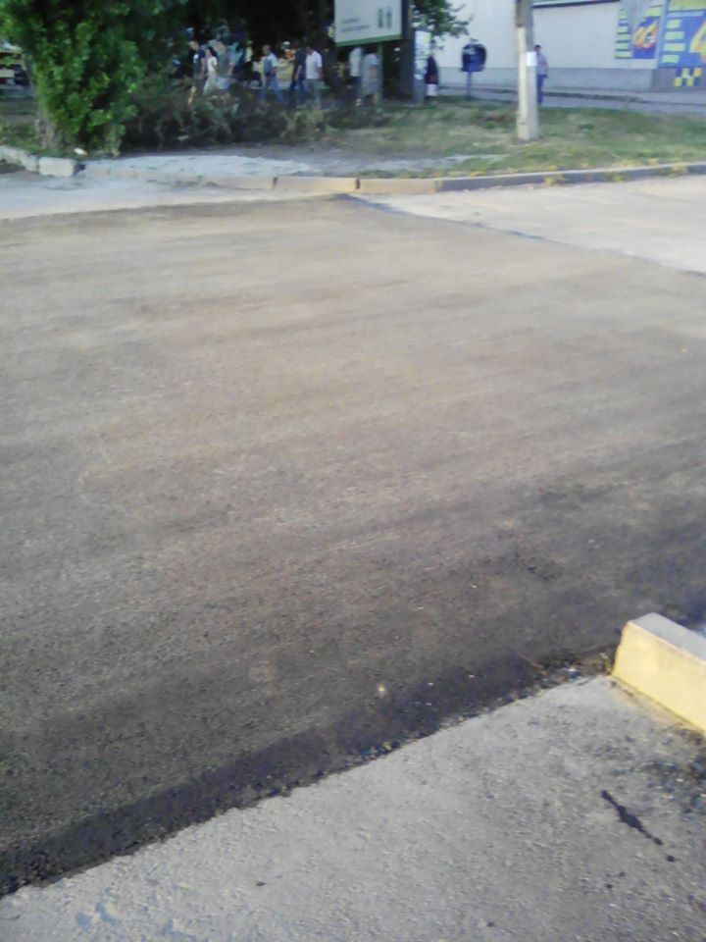
- вул. Світанкова; - вул. Миру; - вул. Соборна; - вул. Космонавта Комарова; - вул. Кіндратьєва; - вул. Будівельна; - вул. Єдності; - вул. Спортивна; - вул. Бугайченка; - прос. 40 років Перемоги; - прос. Культури; - привокзальна площа.
Звіт Первомайського міського голови Миколи Бакшеєва
за 2019 рік
Поточний ремонт дорожнього покриття
на суму 2288,00 тис. грн.

Slide 24
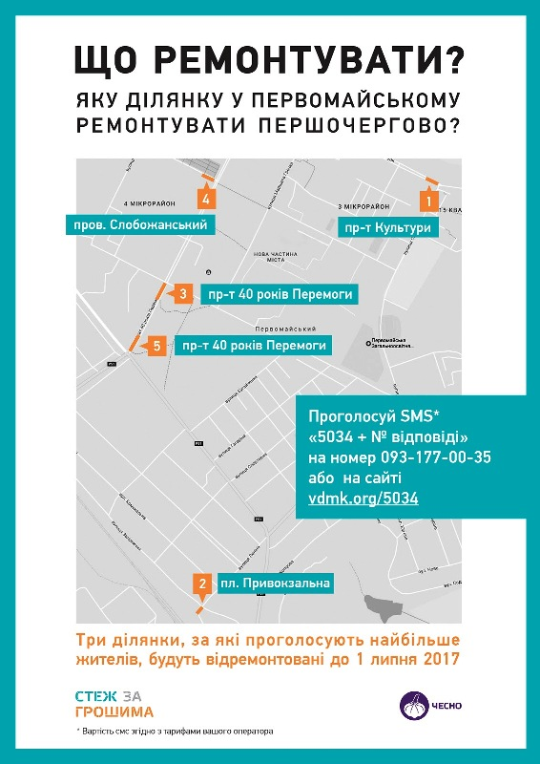
Місця першочервого ремонту визначались шляхом голосування за допомогою системи е-консультації Е-DEM Голосування проводилось на офіційному сайті Первомайської міської ради, а також з допомогою sms.
Звіт Первомайського міського голови Миколи Бакшеєва
за 2019 рік

Slide 25
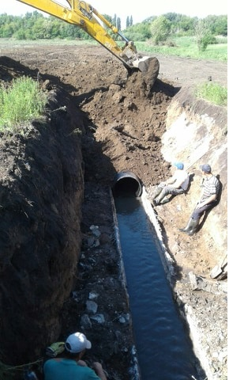
Звіт Первомайського міського голови Миколи Бакшеєва
за 2019 рік
Завершено роботи з реконструкції каналізаційного колектору К4 Ду 800
за кошти обласного фонду охорони навколишнього природного середовища –
9230,00 тис. грн.

Slide 26
Звіт Первомайського міського голови Миколи Бакшеєва
за 2019 рік
Придбано техніку для КП “ Жилсервіс ”
на суму – 713,00 тис. грн.

Slide 27
Звіт Первомайського міського голови Миколи Бакшеєва
за 2019 рік
Виконано поточний ремонт житлового фонду:
поточний ремонт покрівель 31 будинку загальною площею 8090 кв. м;
ремонт 20-ти під'їздів та 14-ти під'їзних козирків;
відремонтовано 76 лавок відпочинку;

Slide 28
Звіт Первомайського міського голови Миколи Бакшеєва
за 2019 рік
Замінено 730 м трубопроводу холодної води і 541 м каналізаційних труб, 793 м труб центрального опалення;
в 18-ти будинках проведено ремонт енергозабезпечення, замінено 1494 м проводів;
проведено поточний ремонт вуличного освітлення міста (замінено 1900 м кабелю та 314 ламп).

Slide 29
Звіт Первомайського міського голови Миколи Бакшеєва
за 2019 рік
Продовжується впровадження роздільного збору сміття.
Придбано 44 контейнери для роздільного збору сміття
на суму 146,166 тис. грн.
Розробляється схема санітарного очищення міста.

Slide 30
Звіт Первомайського міського голови Миколи Бакшеєва
за 2019 рік
Розпочато роботу Першої громадської вбиральні
в рамках обласного конкурсу розвитку територіальних громад “ Разом в майбутнє ” – 2018 р.

Slide 31
3-й рік поспіль в місті проводиться Конкурс “ Бюджет участі (Громадський бюджет) ”
Звіт Первомайського міського голови Миколи Бакшеєва
за 2019 рік

Slide 32
Звіт Первомайського міського голови Миколи Бакшеєва
за 2019 рік
“ Облаштування баскетбольного майданчика на території ЗОШ №6 ”
Вартість проєкту склала – 40,00 тис. грн.

Slide 33
Звіт Первомайського міського голови Миколи Бакшеєва
за 2019 рік
“ Публічний вільний простір під відкритим небом ”
Вартість проєкту склала – 37,60 тис. грн.

Slide 34
Звіт Первомайського міського голови Миколи Бакшеєва
за 2019 рік
“ Здоров'я громади – найкраща інвестиція. Закупівля спортивного обладнання для занять загальною фізичною підготовкою ”
Вартість проєкту склала – 39,975 тис. грн.

Slide 35
Звіт Первомайського міського голови Миколи Бакшеєва
за 2019 рік
“ Облаштування території дитячого майданчика, розташованого біля ФОК, твердим гумовим покриттям ”
Вартість проєкту склала – 34,124 тис. грн.

Slide 36
Звіт Первомайського міського голови Миколи Бакшеєва
за 2019 рік
“ Розмальовка міста Первомайський мотивуючими муралами ”
Вартість проєкту склала – 39,975 тис. грн.

Slide 37
Звіт Первомайського міського голови Миколи Бакшеєва
за 2019 рік
Проведено повний енергетичний аудит ДНЗ №17 та ЗОШ №5
(отримано енергопаспорт та енергетичний сертифікат)

Slide 38
Звіт Первомайського міського голови Миколи Бакшеєва
за 2019 рік
Планується проведення повного енергетичного аудиту в
ПК “ Хімік ” та ЦРЛ

Slide 39
Звіт Первомайського міського голови Миколи Бакшеєва
за 2019 рік
Розпочато впровадження ЕСКО-контрактів
на об'єктах: ЗОШ № 5, 6, 7, будівля виконкому.
В будівлях встановлено індивідуальні теплові пункти.

Slide 40
Звіт Первомайського міського голови Миколи Бакшеєва
за 2019 рік
Від товариства міжнародного співробітництва GIZ отримано портативний набір енергоменеджера міста

Slide 41
Звіт Первомайського міського голови Миколи Бакшеєва
за 2019 рік
Вдруге в рамках ініціативи “ Угода мерів ” проводяться Дні сталої енергії

Slide 42
Звіт Первомайського міського голови Миколи Бакшеєва
за 2019 рік

Slide 43
Звіт Первомайського міського голови Миколи Бакшеєва
за 2019 рік
Втретє відбувся велотур по фортецям Слобожанщини “ NOUR De FORT ”

Slide 44
Звіт Первомайського міського голови Миколи Бакшеєва
за 2019 рік
Всесвітній день вишиванки

Slide 45
Звіт Первомайського міського голови Миколи Бакшеєва
за 2019 рік
Традиційний легкоатлетичний пробіг “ Біг для всіх ” до Дня міста

Slide 46
Звіт Первомайського міського голови Миколи Бакшеєва
за 2019 рік
Розпочато співпрацю з Агентством США з міжнародного розвитку USAID по проєкту міжнародної технічної допомоги “ Підтримка оргвнізацій-лідерів у протидії корупції в Україні “ ВзаємоДія ”

Slide 47
Звіт Первомайського міського голови Миколи Бакшеєва
за 2019 рік
Місто приєдналося до Місцевої асоціації органів місцевого самоврядування “ Асоціація відкритих міст ”

Slide 48
Звіт Первомайського міського голови Миколи Бакшеєва
за 2019 рік
Впроваджено Єдину платформу Електронної демократії е-DEM

Slide 49
Звіт Первомайського міського голови Миколи Бакшеєва
за 2019 рік
Міська рада ініціювала створення місцевої асоціації органів місцевого самоврядування “ Асоціація Учасницького розвитку громад ”

Slide 50
Звіт Первомайського міського голови Миколи Бакшеєва
за 2019 рік
Відбулося підписання кредитної та грантової угод між Північною екологічною фінансовою корпорацією NEFCO та Первомайською міською радою

Slide 51
Звіт Первомайського міського голови Миколи Бакшеєва
за 2019 рік
Зустріч керівництва міста з делегацією Південної Кореї, щодо можливих напрямів інвестування

Slide 52
Звіт Первомайського міського голови Миколи Бакшеєва
за 2019 рік
Зустріч з інвестором Сінгапуру, щодо розвитку проекту сонячної енергетики

Slide 53
Дякую за увагу!

